Slide 1


«Гимназия №8 –
Центр образования»
Советского района
г. Казани 2023 год

Slide 2
класс | Ф.И.О. классного руководителя
4а | Никитина Елена Витальевна
4б | Абдуллина Гульназ Фирдинатовна
4в | Герасимова Елена Ивановна
4г | Сучкова Людмила Владимировна
4д | Зрипова Оксана Владимировна
4е | Елгушова Валентина Яковлевна
4з | Закирова Гулина Фаритовна

Slide 3
Центр «Развитие»

Slide 4
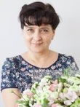
Директор
МБОУ
«Гимназия № 8 – Центр образования»
Пичугина Марина Вавиловна

Slide 5
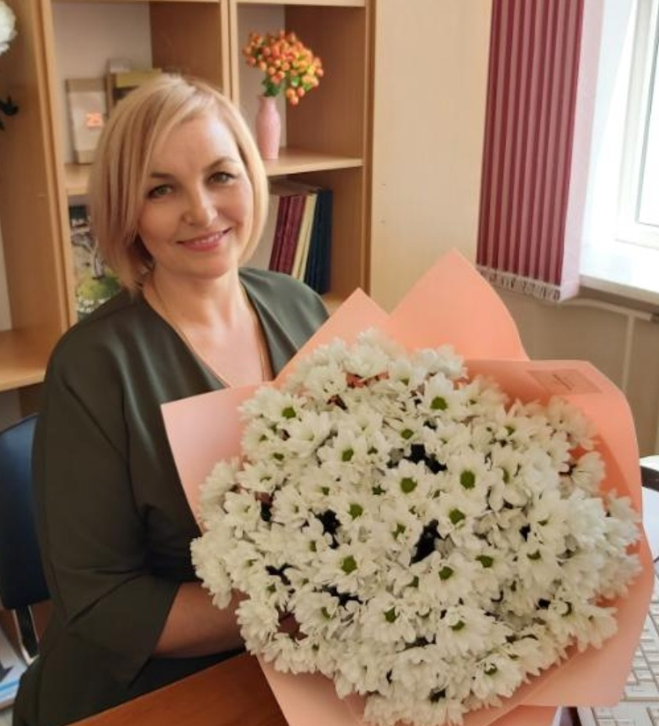
Заместитель директора по УР, Руководитель Центра «Развитие» Ильина Светлана Александровна

Slide 6
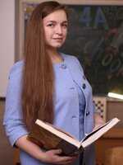
Ответственная за оплату Центра «Развитие» Николаева Надежда Николаевна

Slide 7
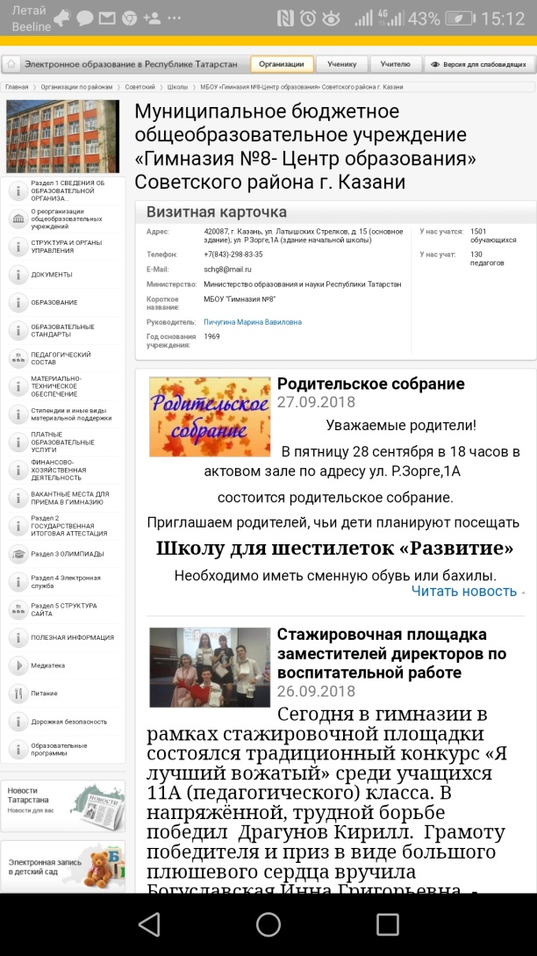
Информация по Центру «Развитие» доступна на сайте гимназии: https://edu.tatar.ru/sovetcki/gim8

Slide 8
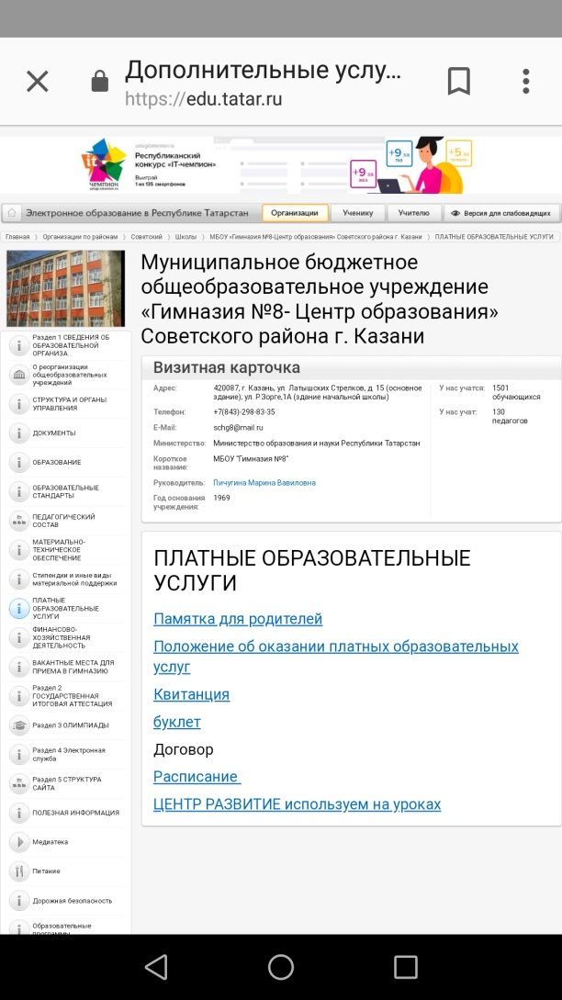
ИНФОРМАЦИЯ на САЙТЕ с 1.10.2022

Slide 9
Режим работы:
Приход детей в 16:40-16:50
Начало занятий в 17:00
Завершение занятий в 19:15
1-4 группы выходят в 19:15
5-8 группы выходят в 19:20

Slide 10
Предметы:
Развитие речи
Математика
Английский язык
Искусство :
1 полугодие
1-4 группы – музыка, 5-8 – ИЗО
2 полугодие
1-4 группы – ИЗО, 5-8 – музыка

Slide 11
На занятия необходимо:
Иметь 1 тетрадь в клетку
Цветные карандаши
(синий, красный, зеленый);
Рабочие тетради;
Вторая обувь обязательна!!!

Slide 12



Рабочие тетради для занятий

Slide 13
На урок ИЗО
Клеёнка;
Цветные карандаши;
Фломастеры;
Тонкий альбом;
Удобные ножницы;
Клей карандаш;
Цветная бумага (разрезать по листам),
Цветной картон;
Тряпочка.

Slide 14
Договор и оплата
Оплата за занятия производится досрочно до 6 числа месяца –
1400 рублей в месяц;
Договор оформляется в двух экземплярах, сдаются один.

Slide 15
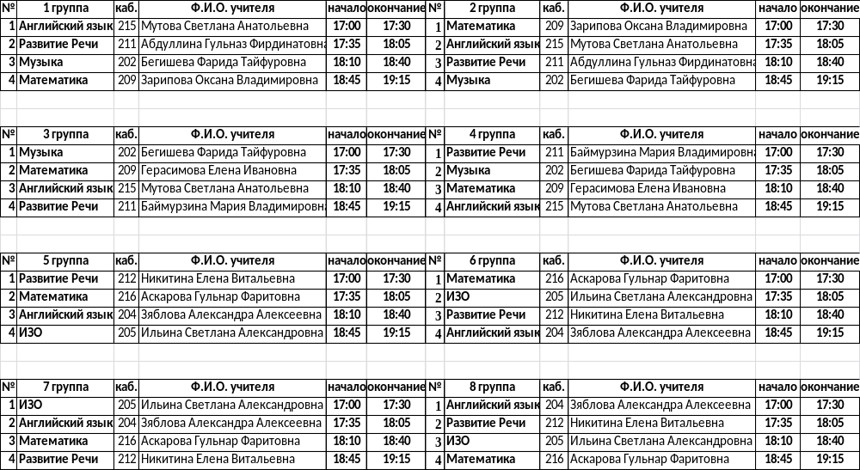
Расписание занятий по группам

Slide 16
Списки групп будут вывешены 3 октября на входной группе (в 15:00) гимназии и на сайте.
Открываем 8 групп.

